Slide 1
Elastic - Beats
Filebeat와 Metricbeat

Slide 2
목차
1
2
Filebeat
Metricbeat
Beat 란?
Filebeat 란?
Filebeat 사용하기
Metricbeat 란?
Metricbeat 사용하기

Slide 3

Beat 란
Filebeat
Beat 란
Beat
특정 목적을 위한 데이터 수집기용 플랫폼.
경량 에이전트로 설치되어 수백 개 또는 수천 개의 데이터를 logstash 또는 elasticsearch로 전송

Slide 4
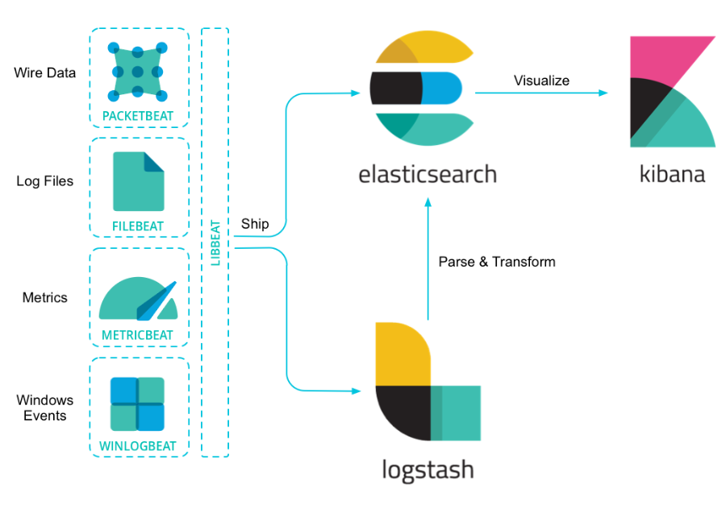
Beat 서버 흐름
Filebeat
Beat 란

Slide 5

Filebeat 란
Filebeat
Filebeat 란
Filebeat
경량 로그 수집기
로그와 파일을 경량화된 방식으로 전달하고 중앙 집중화하여 작업을 보다 간편하게 만들어 주는 역할을 한다.

Slide 6
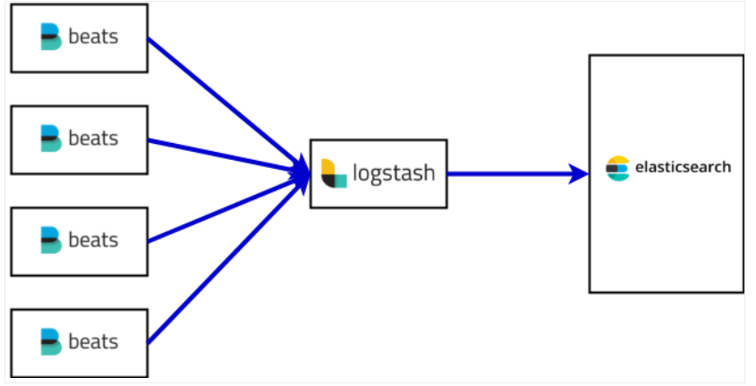
Filebeat 서버 구성
Filebeat
Filebeat 란

Slide 7
1. Filebeat 설치하기
Filebeat
Filebeat 사용하기
# https://www.elastic.co/downloads/beats/filebeat 들어가서 사용하는 운영체제에 알맞은 파일 다운로드하기 (우분투에 한다면 DEB파일로 받기)
# sudo dpkg -i filebeat-6.6.0-amd64.deb

Slide 8
2. Filebeat 환경설정하기
Filebeat
Filebeat 사용하기
# 이전에 올려봤던 지하철 환승 인원 파일을 올려본다.
# /etc/filebeat에 filebeat.yml 파일을 수정해서 환경설정을 한다.
# filebeat.yml 내용 고칠 것
- filebeat input :
type : log
enable: true
path : /파일 저장되어 있는 경로 / transfer-num.csv
#elasticsearch로 파일 보낼 것임 주석 풀기
- output
elasticsearch output
output.elasticsearch:
hosts: [“localhost:9200”]

Slide 9
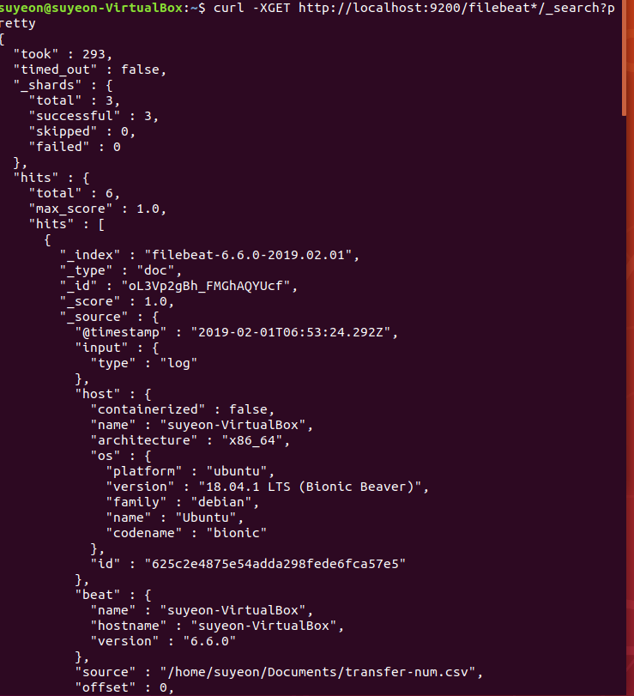
3. Filebeat 시작하기
Filebeat
Filebeat 사용하기
# sudo ./filebeat –e –c filebeat.yml
( 만약 filebeat.yml must be owned by the beat user (uid=0) or root
Error가 났다면 sudo chown root filebeat.yml 명령어를 통해 소유자 바꿔주기)
# curl –XGET http://localhost:9200/filebeat*/_search?pretty 를 통해 일래스틱 서치로 로그를 보냈는지 확인가능
(_searc로 보면 데이터는 9개까지만 보여짐)
# filebeat을 실시간 모니터링을 함 만약 내가 로그를 받기로 한 파일이 바꼈다면 그걸 감지하고 filebeat*이라는 index안에 바뀐 파일 더해서 넣어짐( 초기화는 안됨)

Slide 10
목차
1
2
Filebeat
Metricbeat
Filebeat 란?
Filebeat 사용하기
Metricbeat 란?
Metricbeat 사용하기

Slide 11

Metricbeat 란
Metricbeat
Metricbeat 란?
Metricbeat
경량 메트릭 수집기
운영체제 및 서버에서 실행 중인 서비스 메트릭을 주기적으로 수집한다.

Slide 12
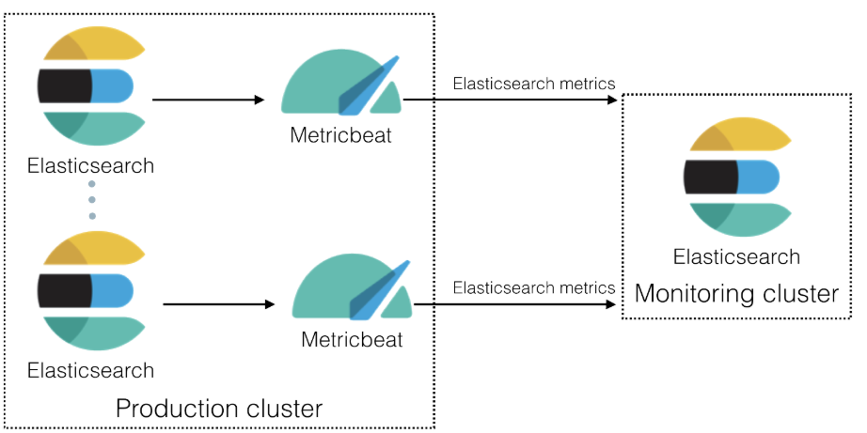
Metricbeat 서버 흐름
Metricbeat
Metricbeat 란?

Slide 13
1. Metircbeat 설치하기
Metricbeat
Metricbeat 사용하기
# https://www.elastic.co/downloads/beats/metricbeat 들어가서 사용하는 운영체제에 알맞은 파일 다운로드하기 (우분투에 한다면 DEB파일로 받기)
# sudo dpkg -i metricbeat-6.6.0-amd64.deb

Slide 14
2. Metricbeat 환경설정하기
Filebeat
Filebeat 사용하기
# 시스템 메트릭 수집을 해본다.
# /etc/metircbeat에 metricbeat.yml 파일을 수정해서 환경설정을 한다.
# metircbeat.yml 내용 고칠 것
=====모듈 설정=====
metricbeat.config.modules:
path : ${path.config}/modules.d/*yml
reload.enable:false
=====elasticsearch 템플릿 설정======
setup.template.settings:
index.numbeer_of_shards: 1
index.codec: best_compression
name: metricbeat_inst1
gags: [“system-metrics”, “localhost”]
Fields:
env: test-env

Slide 15
Filebeat
Filebeat 사용하기
======대시보드=====
setup.dashboards.enabled: true
======키바나 설정=====
setup.kibana:
host: “localhost:5601”
=====일래스틱서치 출력 설정====
output.elasticsearch:
hosts: [“localhost:9200”]

Slide 16
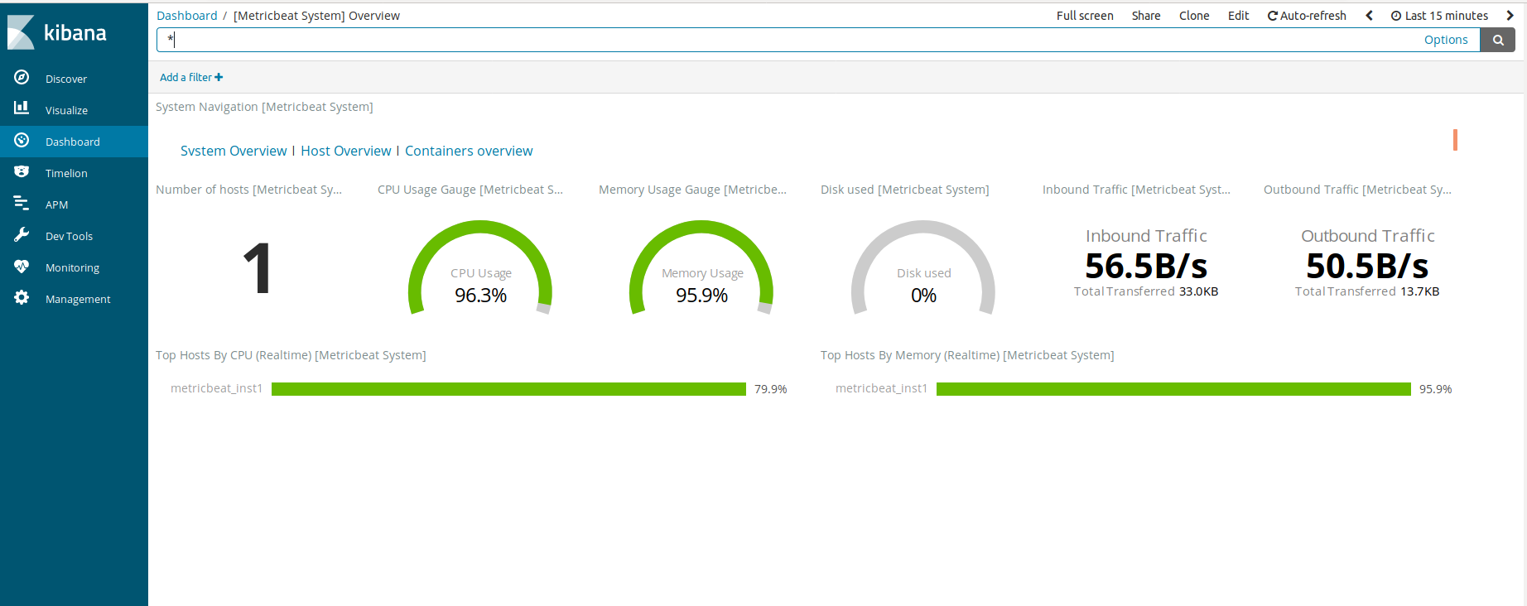
3. Metricbeat 시작하기
Filebeat
Filebeat 사용하기
# 키바나 켜놓기
# sudo metricbeat –e –c metricbeat.yml
( 만약 metricbeat.yml must be owned by the beat user (uid=0) or root
Error가 났다면 sudo chown root metricbeat.yml 명령어를 통해 소유자 바꿔주기)
# 키바나 들어가기
#dashboard에 [metric system] overview 들어가면 내 시스템 상태 알 수 있음

Slide 17
Q&A

